Slide 1
SolarOps
Informačný systém pre predaj, inštaláciu a servis fotovoltických elektrární s prediktívnou údržbou
Architektúry informačných systémov a prediktívna údržba · tímový projekt AISPU
Notes:
SolarOps je informačný systém firmy, ktorá fotovoltické elektrárne predáva, inštaluje a servisuje. Prejdeme tím, procesy v BPMN, architektúru a nasadenie v Azure a ML časť: predikciu výroby a detekciu podvýroby.

Slide 2
Čo je SolarOps
Firma predáva, inštaluje a servisuje FVE. Systém vedie zákazníka od dopytu až po servis a z telemetrie sám zistí podvýrobu a otvorí servisný tiket, ešte kým ju zákazník nahlási.
92
6
1 762
činností v BPMN procesoch (L2) od dopytu po automatický servis
rolí: Admin, Obchod, Projektant, Technik, Operátor, Zákazník
automatických testov: 1 075 .NET, 538 frontend, 149 ML
Monorepo: .NET 10 API, React frontend, Python ML služba. Nasadené v Azure Container Apps.
Notes:
Systém pokrýva celý životný cyklus FVE: dopyt, ponuka, návrh, zmluva, pripojenie k distribučke, inštalácia, uvedenie do prevádzky a servis. Servis vzniká z hlásenia zákazníka alebo automaticky z detekcie podvýroby. 92 činností je bez prehľadu L1 (s ním 110). Testy: 1 075 xUnit, 538 Vitest, 149 pytest.

Slide 3
Tím a rozdelenie práce
A
Člen A
B
Člen B
Dokumentácia, architektúra, ERD
Dáta a ML
BPMN (#205), štruktúra repa (#209), databáza (#213), mapovanie entít (#69)
dataset (#178), počasie (#180), telemetria (#185), automatický servis (#68)
C
Člen C
D
Člen D
Distribučka a inštalácia
Obchod a servis
pripojenie (#203), žiadosť (#64), inštalácia (#65), uvedenie do prevádzky (#66)
dopyt a ponuka (#61), návrh (#62), zmluva (#63), servis z hlásenia (#67)
Rozdelenie podľa návrhu zo Sprintu 0. Mená členov doplniť.
Notes:
Rozdelenie je návrh zo Sprintu 0 (sync 15. 10. 2026). Mená členov doplniť pred prezentáciou.

Slide 4
Roly v aplikácii a BPMN dráhy
BPMN dráha / bazén | Rola | Zodpovednosť
Obchod | Sales | zákazníci, ponuky, zmluvy, plánovanie inštalácie
Projektant | Designer | obhliadka, návrh FVE, žiadosť o pripojenie
Technik | Technician | montáž podľa checklistu, revízia, výjazdy, servisný zásah
Operátor (#68) | Operator | preverenie alarmov podvýroby, triedenie tiketov
Zákazník (bazén) | Customer | dopyt, prijatie ponuky, podpis, hlásenie poruchy; vidí len svoje dáta
Systém (#68) | bez roly | plánovaná ML analýza, alarmy a tikety automaticky
mimo BPMN | Admin | používatelia a roly, API kľúče zariadení
Distribučka a ML služba sú zbalené bazény. Revízny technik je externý rozbalený bazén na strane #65b.
Notes:
Roly vychádzajú z ADR #207. Workflow je riešený stavmi na entitách, neplatný prechod vráti 409. Zákazník vidí len vlastné dáta, cudzí záznam vracia 404 rovnako ako neexistujúci.

Slide 5
BPMN: rozsah modelu
92
3
3
31
činností na 10 stranách L2 (110 aj s prehľadom L1)
rozbalené bazény: SolarOps, Zákazník, Revízny technik
dráhy v bazéne SolarOps: Obchod, Projektant, Technik
brán: exkluzívne, paralelné a riadené udalosťami
Podprocesy rozkreslené na vlastných stranách
Montáž FVE (#65a): 11 krokov montážneho checklistu z aplikácie, povinné kroky stráži API
Revízia (#65b): externý revízny technik, SolarOps eviduje revíznu správu a výsledok
Servisný proces (#67): volaný z automatického servisu #68
Zdroj: docs/bpmn (draw.io, PDF a PNG). Úlohy sú namapované na entity, stavy a endpointy v mapovanie-entit.md.
Notes:
Požiadavky zadania: aspoň 60 činností, 2 bazény, v jednom aspoň 3 dráhy, aspoň jeden podproces a niekoľko brán. Činnosti rátame bez prehľadu L1, aby sa neopakovali.

Slide 6
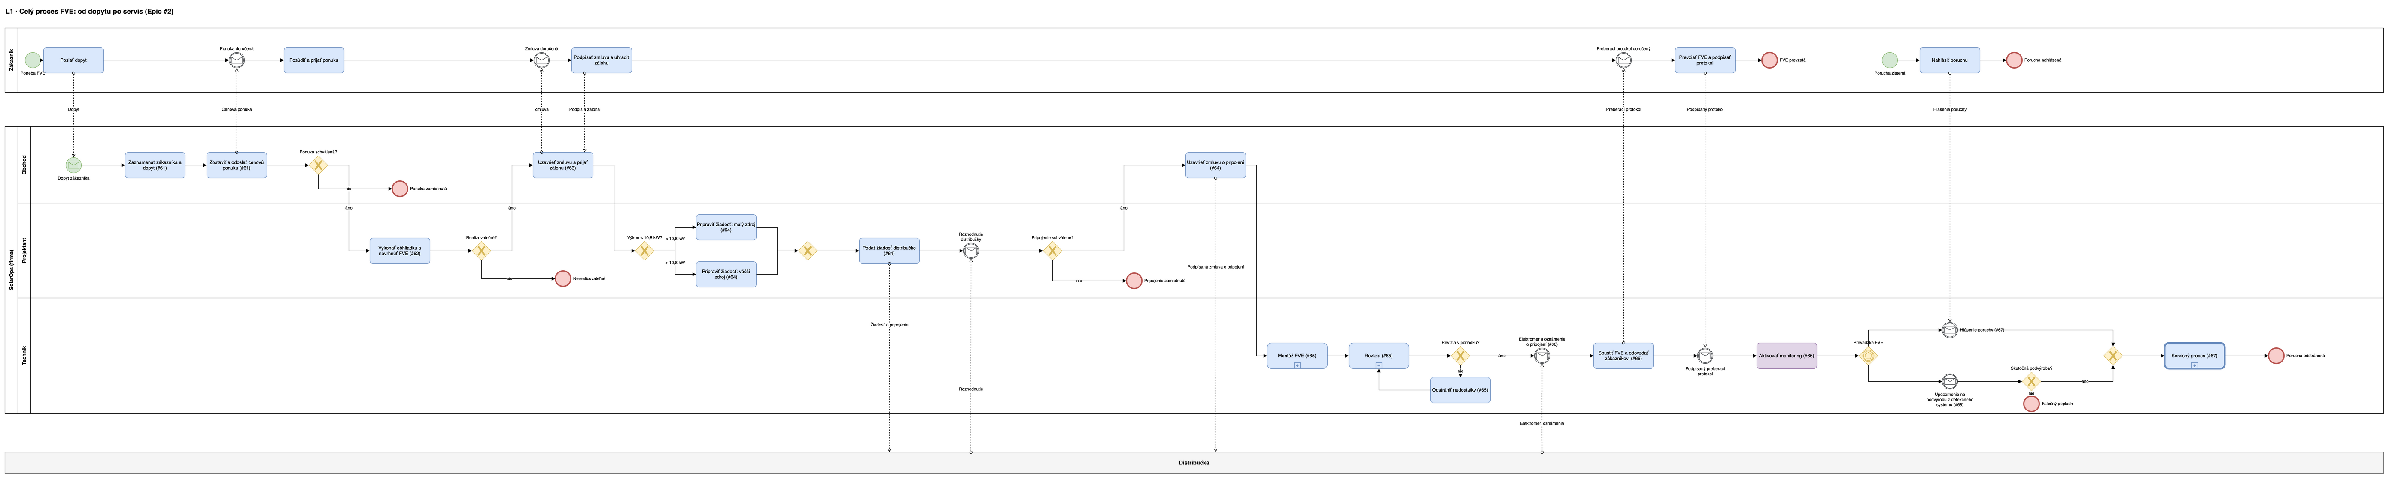
BPMN: celý proces (L1)
Dopyt a ponuka
Návrh FVE
Zmluva a záloha
Pripojenie
Inštalácia a revízia
Odovzdanie
Servis
Zákazník je rozbalený bazén s vlastnými krokmi (dopyt, prijatie ponuky, podpis, prevzatie FVE, nahlásenie poruchy). Montáž a Revízia sú podprocesy s odkazom na strany #65a a #65b.
Notes:
L1 je celý životný cyklus FVE v jednom flowe. Bazény Zákazník (rozbalený), SolarOps s dráhami Obchod, Projektant, Technik a zbalená Distribučka. Každý blok zodpovedá strane L2 (#61 až #68).

Slide 7
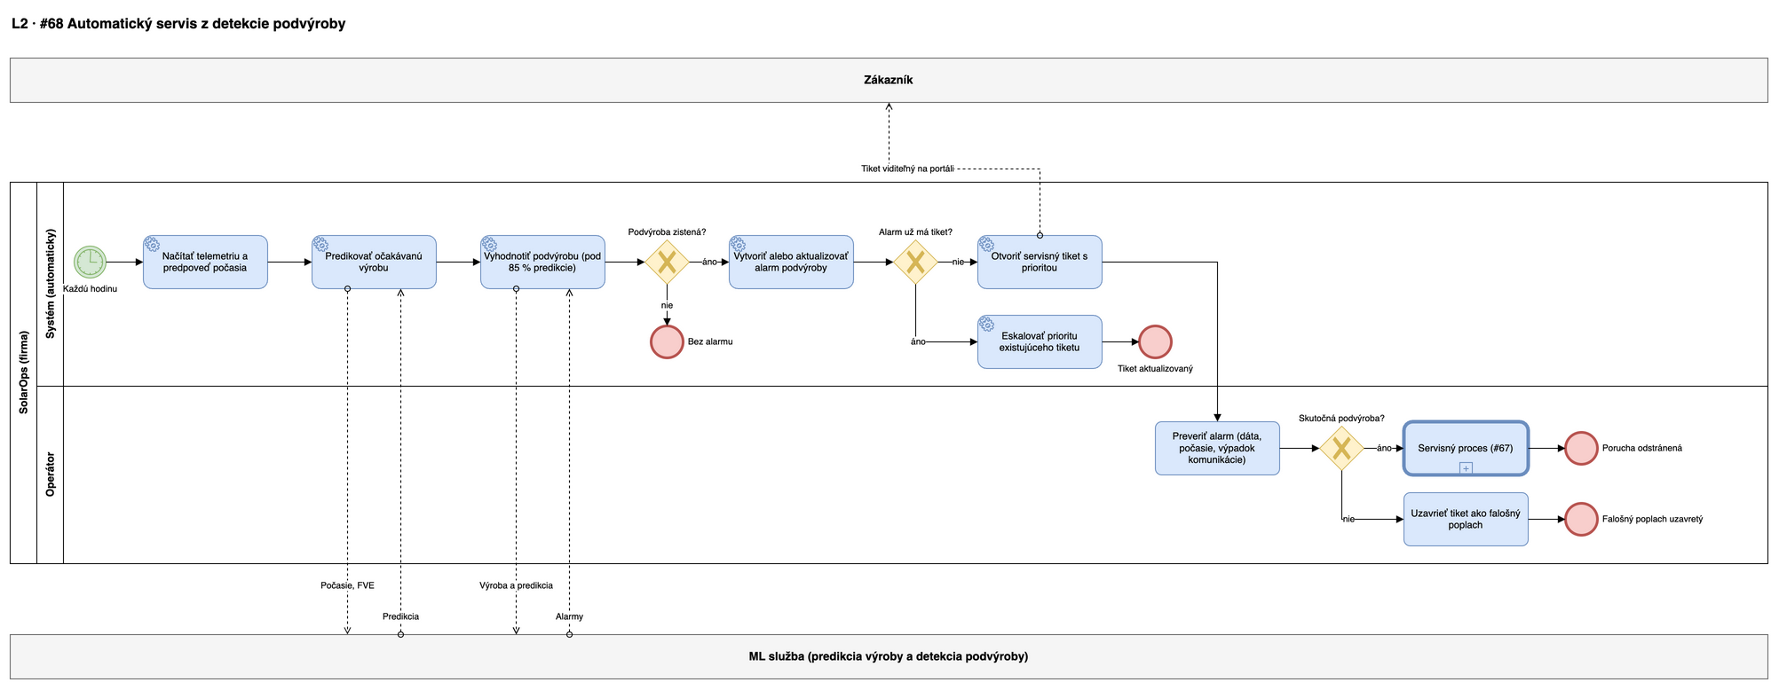
BPMN #68: automatický servis z detekcie
1
Každú hodinu
2
Detekcia
3
Tiket sám
4
Operátor
telemetria a predpoveď počasia → ML predikcia výroby
výroba pod 85 % predikcie aspoň 2 h → alarm
priorita podľa straty, existujúci tiket sa len eskaluje
skutočná podvýroba → servis #67, inak uzavrie
Notes:
Strana #68 zodpovedá kódu: plánovaná analýza (Container Apps Job) každú hodinu načíta telemetriu a počasie, ML služba predikuje výrobu a vyhodnotí podvýrobu. Pri pretrvávajúcom alarme systém sám otvorí tiket s prioritou podľa straty; ak tiket už existuje, len zvýši prioritu. Operátor alarm preverí a buď pokračuje servisný proces #67, alebo tiket uzavrie ako falošný poplach.

Slide 8
Architektúra a nasadenie v Azure
Azure · Container Apps v Poland Central, databáza v Italy North
Používateľ
prehliadač
HTTPS
Web
nginx · React 19 SPA
Key Vault
tajomstvá cez identitu
Log Analytics
logy a e-mail alerty
Simulátor
telemetria po 5 min
POST
SolarOps.Api
.NET 10 · minimal API
HTTP
ML služba
FastAPI · len interne
Joby
migrácia, ML analýza, počasie
PostgreSQL 16 · Flexible Server B1ms
Italy North: v Poland Central nebol B1ms dostupný
GitHub Actions: CI (build, testy) → CD po merge do main: obrazy do GHCR, migračný job, nové revízie cez OIDC
Notes:
Všetky časti bežia v Azure Container Apps v Poland Central: frontend ako nginx kontajner, API, interná ML služba a joby (migrácia pred novou revíziou, hodinová ML analýza, obnova počasia z Open-Meteo). PostgreSQL je v Italy North, lebo politika študentskej subskripcie povoľuje len niekoľko regiónov a B1ms v Poland Central nebola dostupná. Tajomstvá sú v Key Vault a aplikácie ich čítajú cez spravovanú identitu. Infraštruktúra je v Bicep (infra/), nasadzuje workflow deploy.yml cez OIDC bez dlhodobých kľúčov. Alerty: chyby 5xx a reštarty posielajú e-mail.

Slide 9
Technológie
Backend
Frontend
ML služba
.NET 10, ASP.NET Core minimal API, EF Core 10 + Npgsql; 20 vertikálnych modulov cez IModule
React 19, Vite, TypeScript, pnpm; typovaný klient z OpenAPI; portál pre zákazníka
Python 3.12, FastAPI, uv; fyzikálny model výroby, LightGBM ako challenger, detekcia podvýroby
Databáza
Testy a CI
Azure
PostgreSQL 16; migrácie EF ako súčasť zmeny schémy; telemetria s BRIN indexom na čase
xUnit + Testcontainers, Vitest + Testing Library, pytest; GitHub Actions pre každú časť
Container Apps (aplikácie a joby), Key Vault, Log Analytics, Bicep; scale-to-zero mimo obhajoby
Notes:
Frontend je React namiesto pôvodne plánovaného Angularu. Feature moduly sa registrujú reflexiou cez IModule, takže nová funkcia nemení Program.cs. Pri nečinnosti sa kontajnery uspia (scale-to-zero), pred obhajobou sa nastaví aspoň jedna replika, aby nebol studený štart.

Slide 10
Dáta a bezpečnosť
Dáta a telemetria
Autentifikácia a ochrana
PostgreSQL + EF Core, kľúče Guid v7, čas v UTC
Telemetria po 5 minútach, JSON dávky najviac 288 meraní (ADR #185)
Tabuľka telemetry_readings s BRIN indexom na čase
Stavové prechody ako metódy na entitách, neplatný prechod vráti 409
ASP.NET Core Identity + JWT: prístupový token 15 min, refresh 7 dní s rotáciou
V databáze len SHA-256 hash refresh tokenu
Limit prihlásení (10 za minútu z jednej IP) a bezpečnostné hlavičky
Zákazník vidí len svoje dáta, cudzí záznam vracia 404
Tajomstvá v Key Vault, v gite len príklady
Notes:
Databáza: ADR #213, telemetria: ADR #185, autentifikácia: ADR #218. Entra ID sme zamietli, lebo zákazníci sú externí používatelia a lokálny vývoj aj CI by záviseli od Azure. Limit prihlásení počíta IP klienta aj za proxy Container Apps.

Slide 11
ML: predikcia výroby
Fyzikálny model
LightGBM
LSTM
vybraný (MVP)
challenger
odložené
Výpočet z polohy slnka, ožiarenia a teploty, bez trénovania. Vysvetliteľný a bez závislostí.
Gradient boosting nad počasím a geometriou poľa. Prepne sa len pri splnení akceptačnej brány.
Horšie než oba predchádzajúce, dlhý tréning a ťažká závislosť (PyTorch).
Experiment (ADR #191): 5 simulovaných polí (sklon 15 až 35°, 6 až 15 kWp), roky 2023 a 2024, hodinové dáta. Delenie bez úniku dát: walk-forward s 7-dňovou medzerou a leave-one-array-out (iné pole, než na akom sa model učil). Metrika nMAE (ADR #193).
Notes:
Predikcia očakávanej výroby je základ detekcie podvýroby. Porovnali sme persistence, fyzikálny model, lineárnu regresiu, LightGBM a LSTM. Dáta sú zo simulátora, lebo reálnu telemetriu zo Slovenska zatiaľ nemáme.

Slide 12
ML: výsledky experimentu
Záver
Fyzikálny model vyhráva: 0,15 % v oboch režimoch
LightGBM sa na inom poli zhorší na 0,40 %
Brána (o 20 % lepší než baseline) nesplnená, MVP ostáva fyzikálny
Persistence: 3,60 %, kontrolný dolný limit
Pozor: simulátor počíta výkon podobným fyzikálnym modelom, preto je výsledok optimistický. Bránu treba overiť na reálnych dátach.
Notes:
Mediány cez foldy a polia (ADR #191). Walk-forward: fyzikálny 0,15 %, LightGBM 0,15 % (rozdiel 0,007 bodu), LSTM 0,29 %, lineárna 0,79 %. Leave-one-array-out: fyzikálny 0,15 %, LightGBM 0,40 %, LSTM 0,43 %, lineárna 0,89 %. LightGBM má 6,2 MB a 4 s tréningu, fyzikálny model 0 B a 0 s. Výsledok je čiastočne tautologický, lebo syntetické dáta vznikajú podobným fyzikálnym výpočtom.

Slide 13
ML: detekcia podvýroby
1,00
0,45
0,86
recall: odhalené všetky simulované poruchy
precision: 16 falošných z 29 alarmov
falošných poplachov na FVE za 30 dní (cieľ ≤ 1)
Pravidlo (ADR #194)
Integrácia s API
výroba pod 85 % predikcie aspoň 2 hodiny
filtre: výpadok dát, sneh, oblačnosť, stav striedača
40 simulovaných scenárov po 14 dní, F1 0,62
POST /v1/predictions/production
POST /v1/detections/underproduction
volá ho len .NET API a hodinový job, ML nie je verejná
Notes:
Vyhodnotenie #118 na simulovaných poruchách (seed 42): TP 13, FP 16, FN 0, medián oneskorenia 2 h. Filtre z #114 znížili falošné poplachy z 26 na 16. Otvorený spike #377: prah (0,75; 3 h) dáva na simulácii F1 0,96, treba ho overiť na viacerých seedoch a reálnych poruchách, než zmeníme predvolené nastavenie.

Slide 14
Stav a ďalšie kroky
Hotové
Otvorené
Ďalej
celý proces od dopytu po servis v aplikácii
BPMN L1 a 10 strán L2
nasadenie v Azure s CI/CD a alertmi
ML predikcia a automatické tikety
end-to-end testy hlavných scenárov (#175, #176)
prah detekcie podvýroby (#377)
overenie modelov na reálnej telemetrii
LightGBM ako challenger podľa akceptačnej brány
Ďakujeme za pozornosť. Otázky?
Notes:
Aplikácia beží v Azure, demo dáta obsahujú celý scenár vrátane alarmu podvýroby a automatického tiketu. Otvorené sú end-to-end testy a nastavenie prahu detekcie.

